Slide 1
الفقر والجوع
عندما نتحدث عن الفقر والجوع فأننا نتحدث عن كارثة اجتماعية وحقيقة مرة يعيش بها ملايين الاشخاص حول العالم، مما يتسبب في ترك اثار مدمرة على حياتهم وعلى المجتمع بأسره

Slide 2
يعرف الفقر بأنه حالة من الحرمان الشديد للحاجات الانسانية بما في ذلك المواد الغذائية ومياه الشرب والمرافق الصحية والايواء والتعليم.
من المثير للقلق أنه رغم التقدم الذي تحقق في العالم، يعيش حوالي سبعمئة مليون شخص تحت خط الفقر المدقع، معظمهم في البلدان النامية.

Slide 3
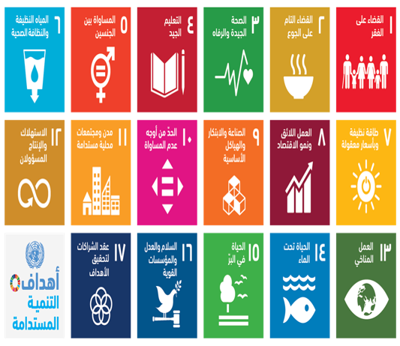
في العام الفين وخمسة عشر
اعتمدت الأمم المتحدة استراتيجية أسمتها أهداف التنمية المستدامة العالمية ، ووضعت لنفسها جدولا زمنيا لتحقيق هذه الأهداف لنهاية عام الفين وثلاثين.
من بين الأهداف السبعة عشر تبرز قضايا مهمة مثل؛ القضاء على الفقر، القضاء التام على الجوع، الصحة الجيدة والرفاه، العمل اللائق والنمو الاقتصادي.

Slide 4
يعتبر الفقرُ أحدَ الظّواهر الاجتماعيّة السّيئة التي ازدادت نسبتها في كثيرٍ من المجتمعات، ولا شكّ بأنّه كظاهرةٍ اجتماعيّة لها أسبابها منها البطالة، الحروب والكوارث، ارتفاع معدل النمو السكاني و ضعف التّحصيل العلمي في بعض المجتمعات وانتشار الجهل، لينجم عنها العديد من الاثار السلبية على الوضع الاقتصادي، التعليمي، الصحي والإجتماعي.
ومن الممكن ان يتم معالجتها وحلّها عن طريق العديد من الوسائل مثل، تأمين الدّولة لفرص العمل المناسبة، زيادة الوعي لاهمية التعليم وتحقيق التكافل الإجتماعي.

Slide 5
على الرغم من تحديد يوم السابع عشر من تشرين الأول من كل عام ليكون يوماً دولياً للقضاء على الفقر حول العالم، بناءً على قرار اتخذته الجمعية العامة للأمم المتحدة في عام الف وتسعمائة واثنان وتسعون، لتكريم ضحايا الفقر الشديد والعنف والجوع، لم يؤثر كثيرا هذا اليوم على مكافحة الفقر بل استمر بالإزدياد وانتهاك حقوق الإنسان في معظم بلدان العالم.

Slide 6
شكراً لحسن استماعكم
:عمل الطالبتان
سدين ابو طاعة
تالا طرزي

